Slide 1
Microservices - Design og implementering med .NET Core
Event Sourcing
Jesper Albrecht Madsen
Spike: https://github.com/jesp209i/KajSpike

Slide 2
Overblik
Demo
Programmets opbygning
Problemstillinger:
Kan det betale sig at implementere Event Sourcing?
Hvordan passer Event Sourcing ind i DDD-tankegangen?
Use cases

Slide 3
Use Cases
Kalender:
Opret kalender
Ret beskrivelse
Ret maximum antal minutter
Booking
Opret booking
Fjern booking

Slide 4
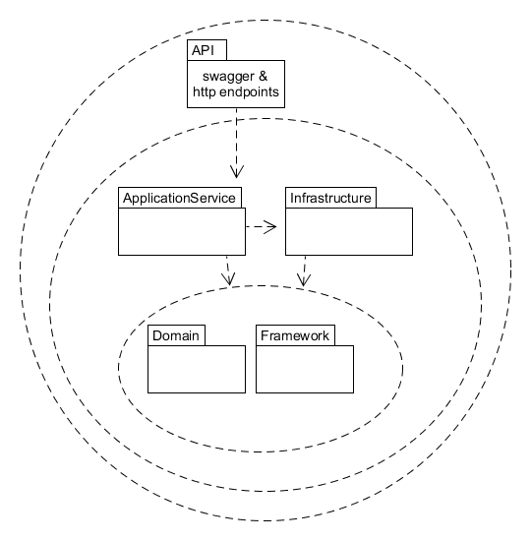
Programmets opbygning

Slide 5
Kan det betale sig at implementere ES?
Ekstra kompleksitet!
Indbygget audit log
Hvor bruges ES?
Banker – kontoudtog
Sygehusvæsen – patientjournaler
Jura - kontraker

Slide 6
Hvordan passer ES ind i DDD-tankegangen?
DDD:
is the concept that the structure and language of your code (…) should match the business domain (Wikipedia)
Microservice:
Independently deployable services modeled around a business domain (Sam Newman)

Slide 7
Hvordan passer ES ind i DDD-tankegangen?
Event Storming (DDD analyse) giver alle byggeklodserne til eventsourcing:
Definer Aggregater –domæneobjekter (ental/flertal)
Definer objekternes regler
Definerer handlinger (commands)
Definerer hændelser (events)
Definerer views (queries)
Definerer aktører

Slide 9
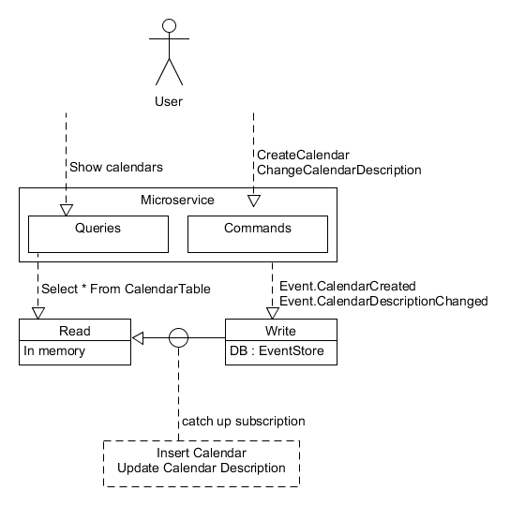

Slide 10
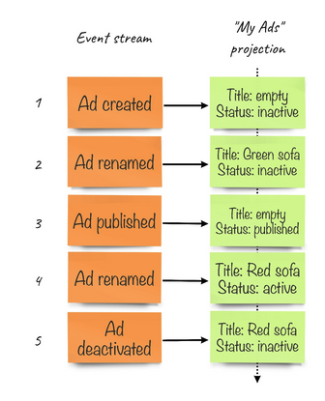
Fra: Hands-on Domain-Driven Design with .NET Core, s. 348

